Slide 1
Использование ИКТ на уроках истории и обществознания

Slide 2
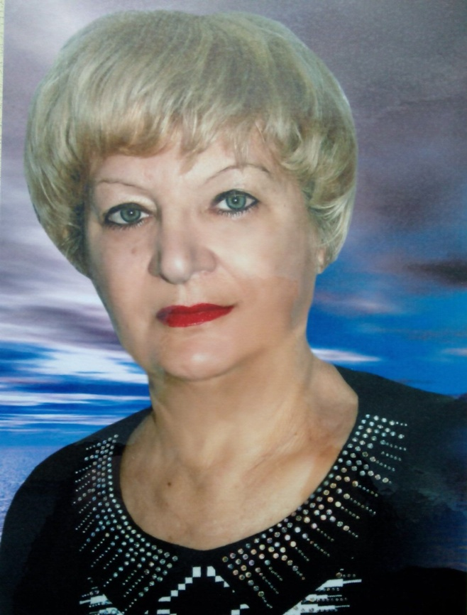
Урсул
Валентина
Альшановна
учитель истории и обществознания

Slide 3
Образование: высшее, Симферопольский государственный университет имени М.В. Фрунзе, 1985 г.
Специальность по диплому:
Историк. Учитель истории
Место работы: МБОУ «Наташинская средняя школа», с. Наташино Сакский район Республика Крым
Должность: учитель истории и обществознания
Педагогический стаж: 49 лет
Квалификация: высшая квалификационная категория, учитель методист

Slide 4

Мое педагогическое кредо
« ЕСЛИ МЫ БУДЕМ УЧИТЬ СЕГОДНЯ ДЕТЕЙ ТАК,
КАК УЧИЛИ ИХ ВЧЕРА,
МЫ УКРАДЕМ У НАШИХ ДЕТЕЙ ЗАВТРА»

Slide 5
Актуальность темы
Сегодня необходимы образованные люди, способные работать в современном мире, современном государстве, способные понимать и адекватно реагировать на постоянно изменяющееся положение человека в мире. Современный ученик должен соответствовать требованиям общества: быть высокообразованным, коммуникабельным, толерантным, владеть новыми технологиями.
Ученики хотели бы получить образование, реализовывать свои творческие способности, соответствовать требованиям современного мира.

Slide 6
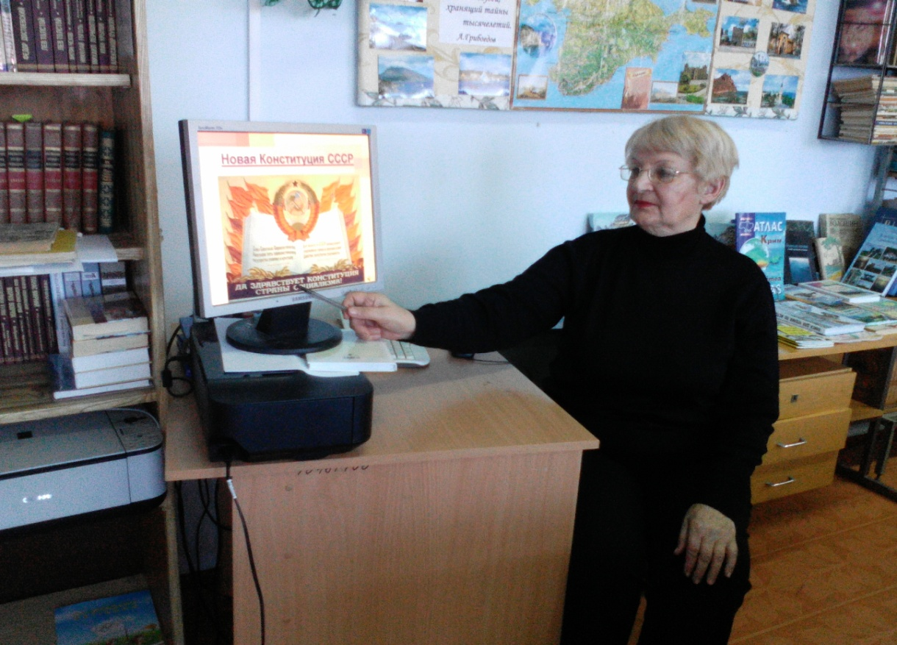
Цели использования ИКТ
Сделать урок современным (с точки зрения использования технических средств).
Приблизить урок к мировосприятию современного ребенка.

Slide 7
Помочь учителю в:
Проверке знаний, умений, навыков.
Организации закрепления полученных знаний на уроке.
Экономии времени.
Возможности эмоционально и образно подать материал.

Slide 8
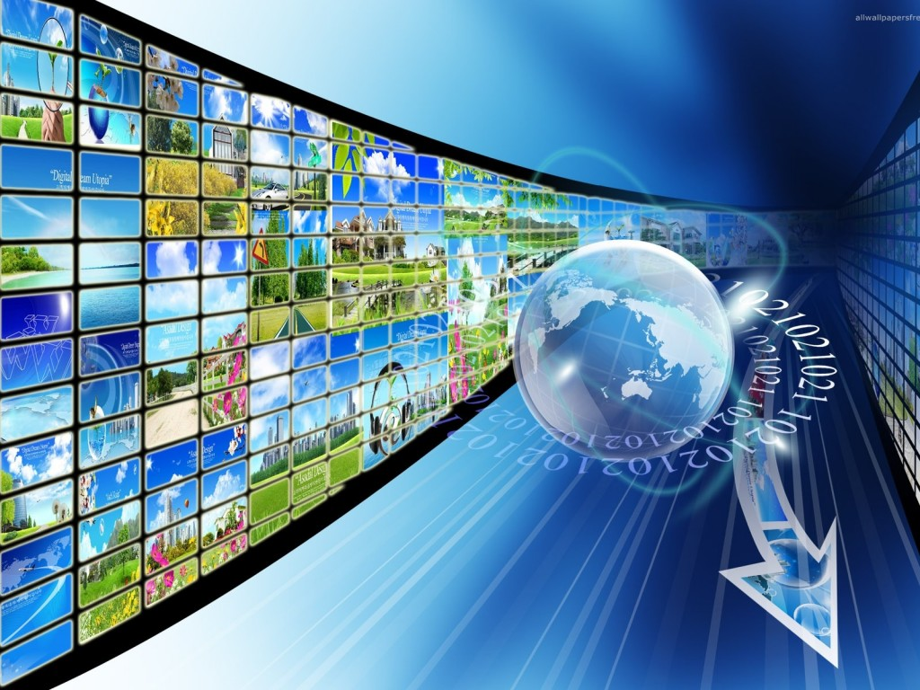
И вот пришло время информационных технологий…

Slide 9
Итоги эксперимента:

Slide 10
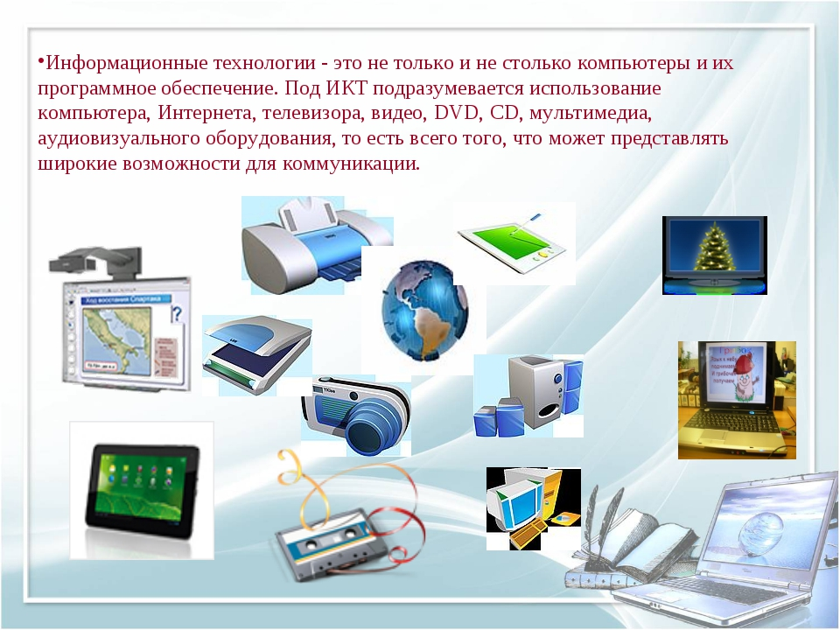

Slide 11
Положительное в Использовании ИКТ
  Учебный материал содержится в объеме превышающем возможности традиционных видов учебной литературы.
  Большинство программ составлены с учетом психологических особенностей учащихся, обеспечивая возможность организации процесса обучения в индивидуальном темпе, используется технология уровневой дифференциации.
  Содержится большой иллюстративный материал.
  Дает возможность более углубленного изучения предмета.
  Стимулирует творческую активность, через игровые формы.
  Использование ИКТ может значительно облегчить работу учителя, которому не придется перед каждым уроком «разрываться» в поисках интересной информации, иллюстративного материала, письменных источников, звуковых фрагментов.

Slide 12
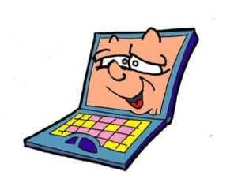

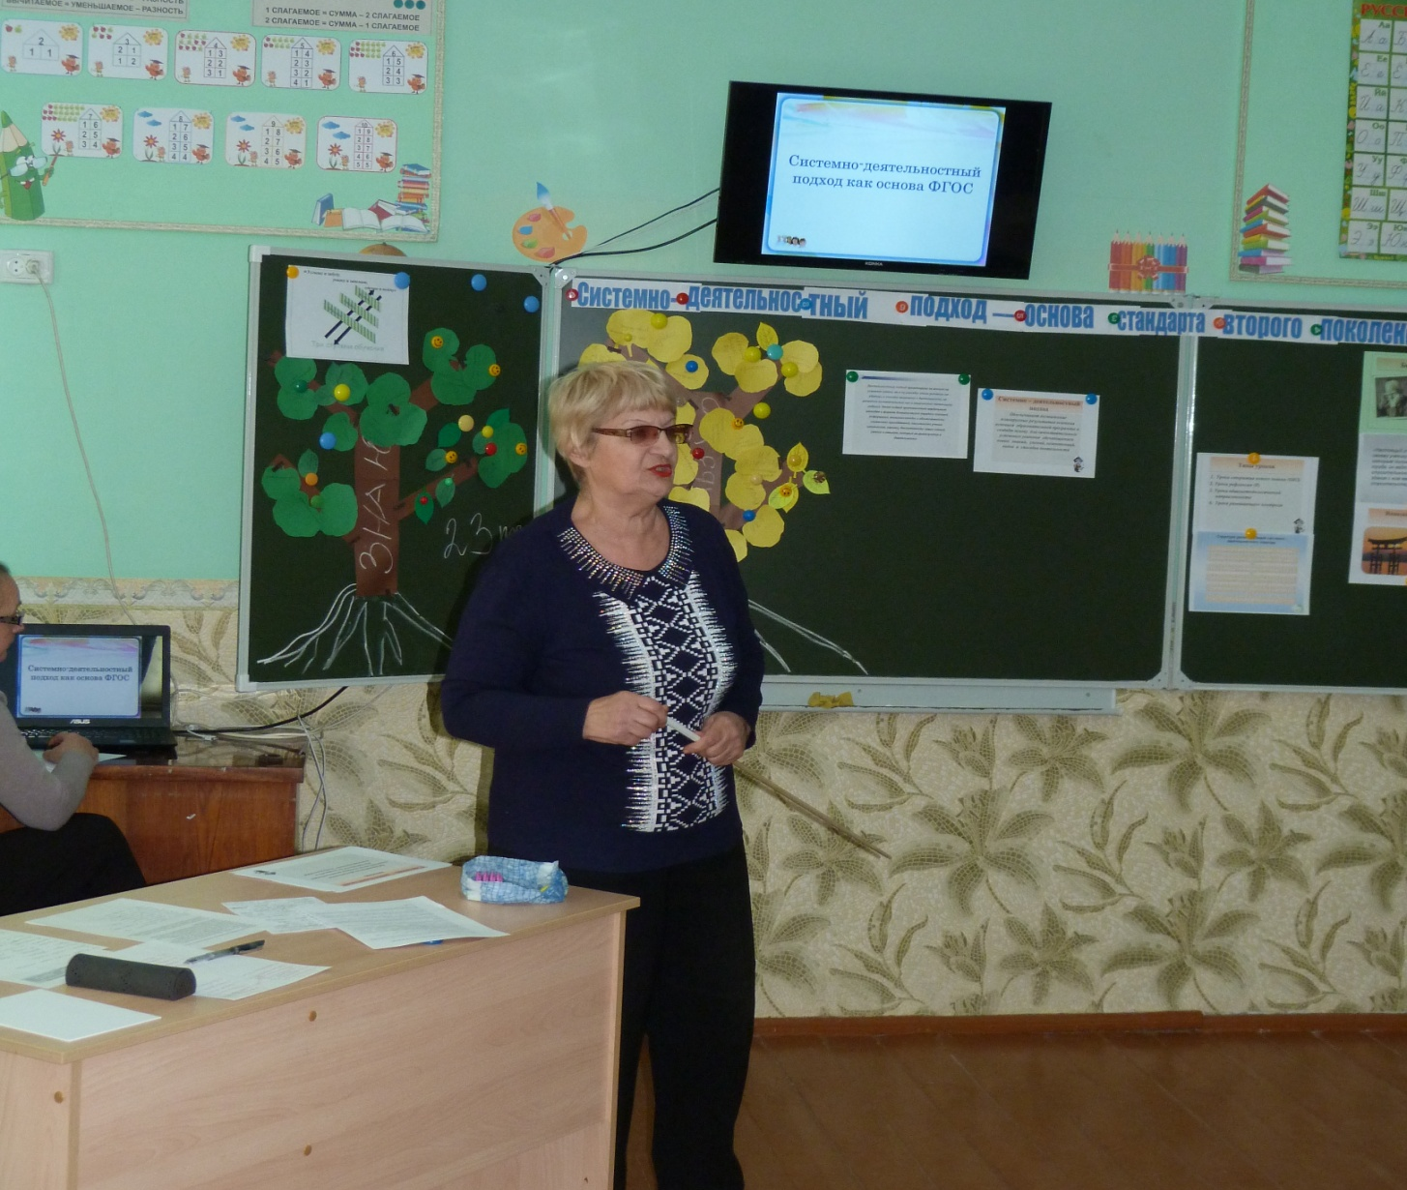
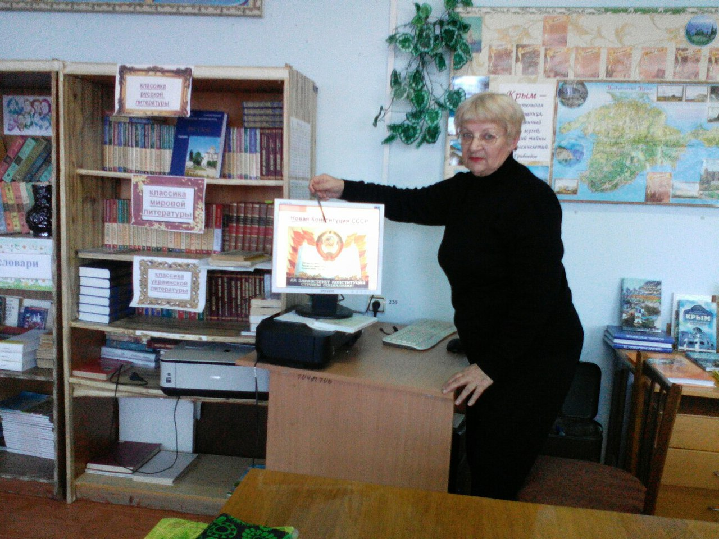
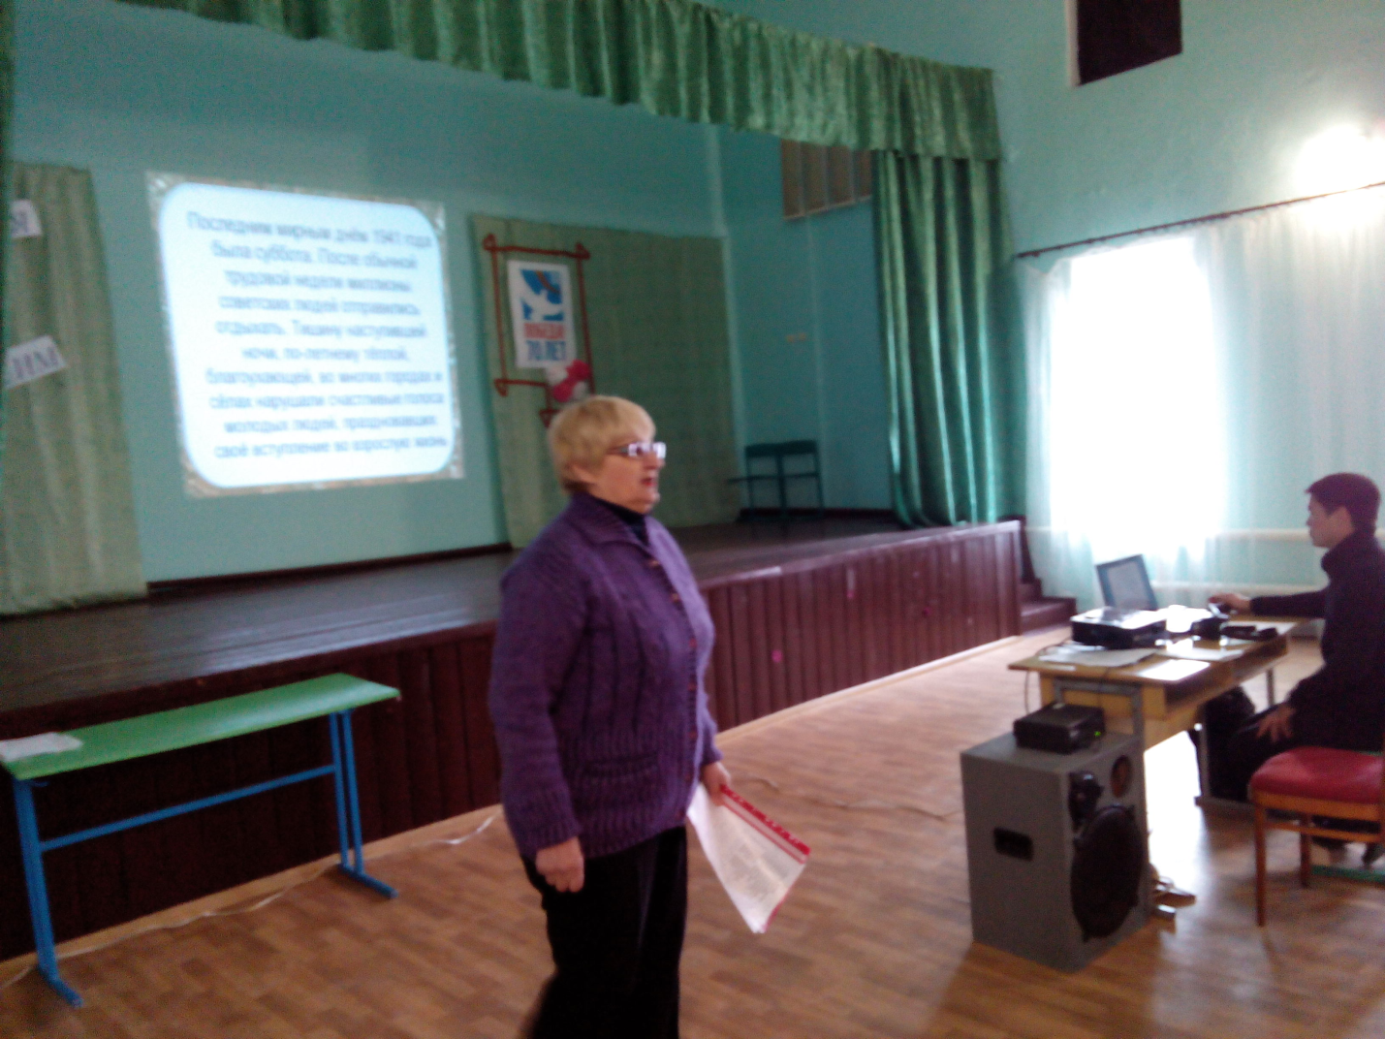
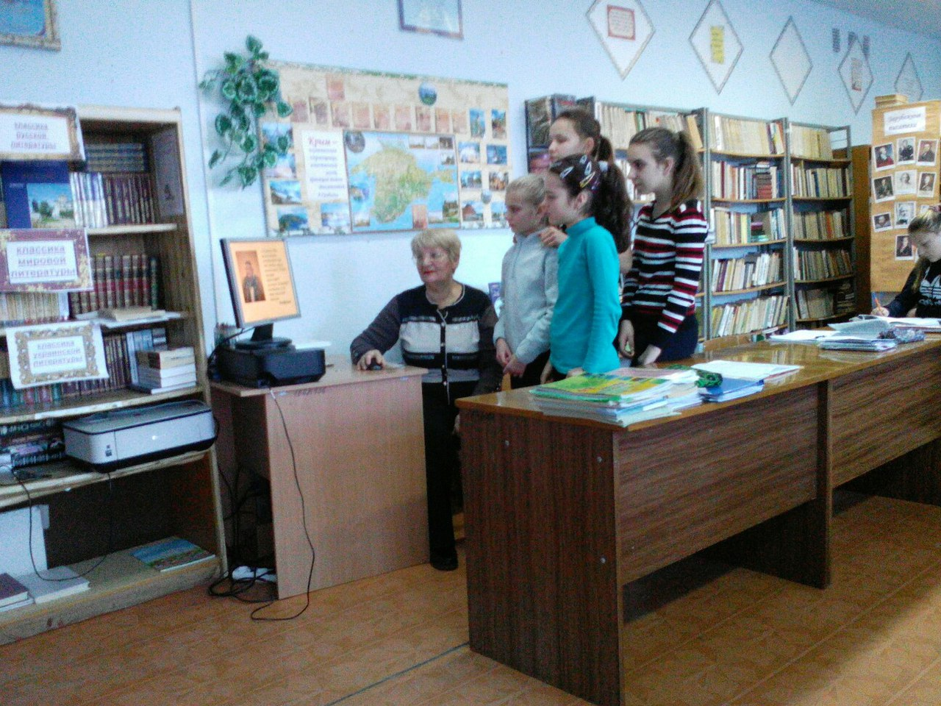
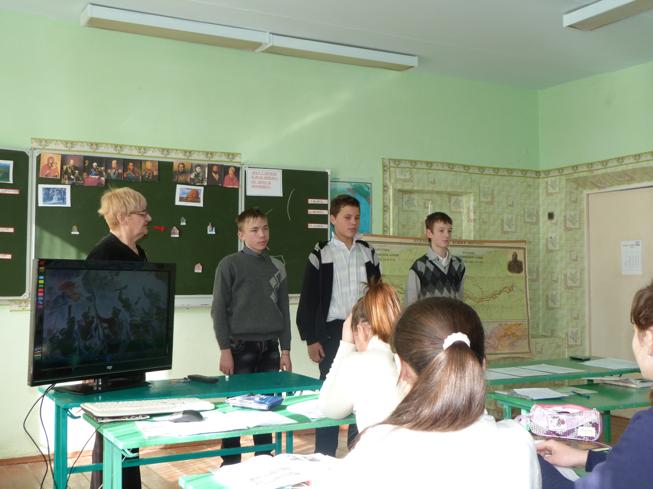
Опыт практического применения компьютера на уроках:

Slide 13

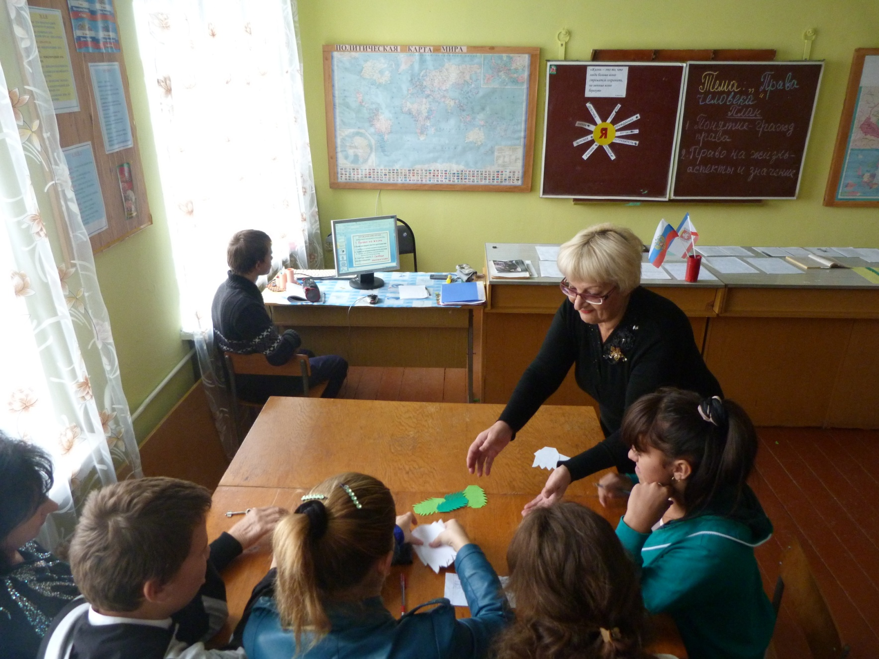
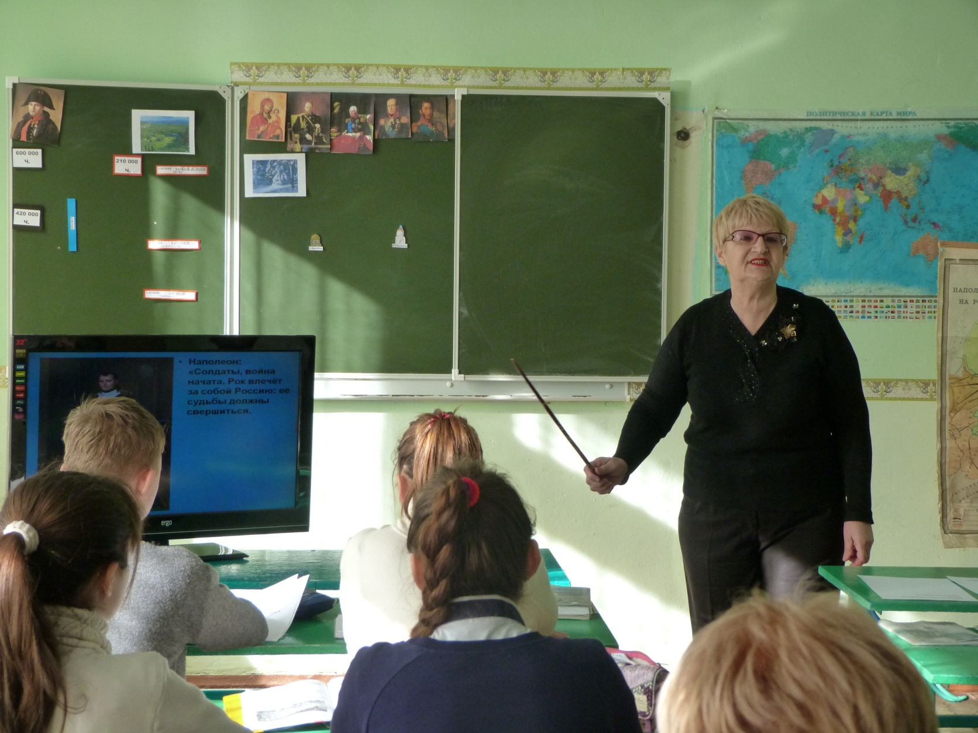
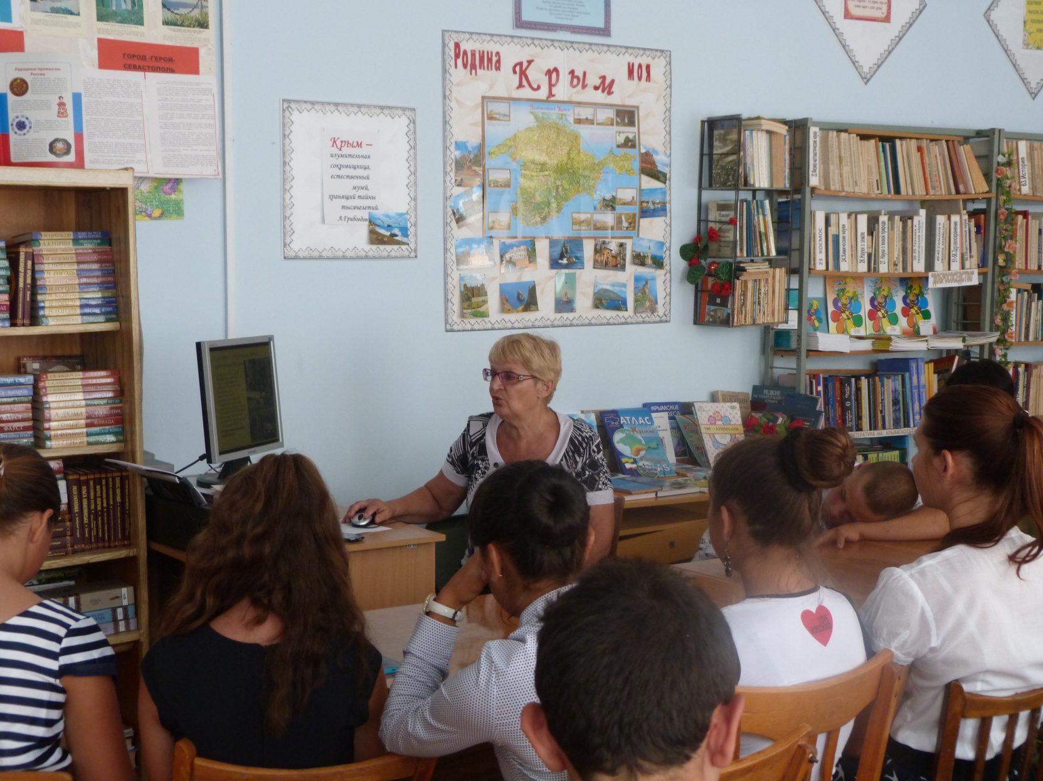
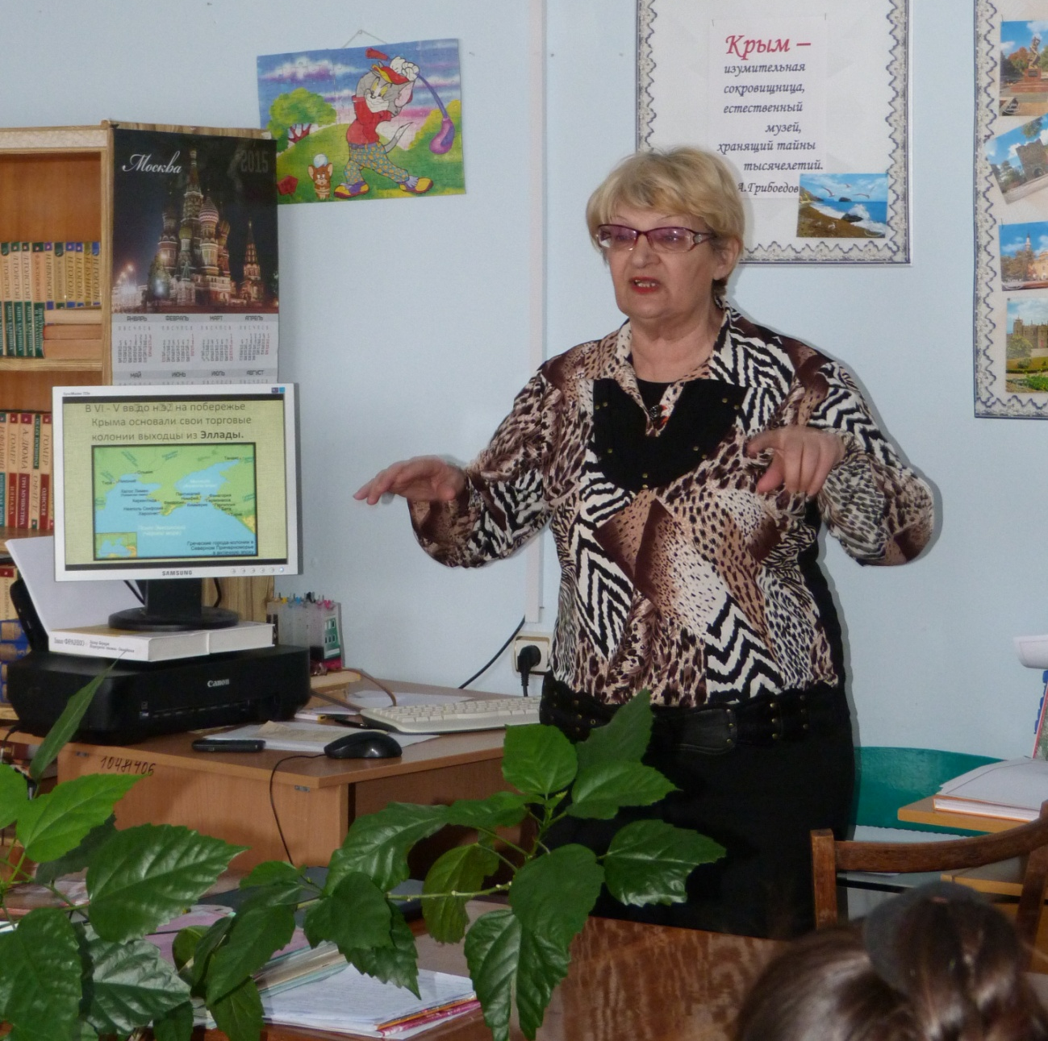

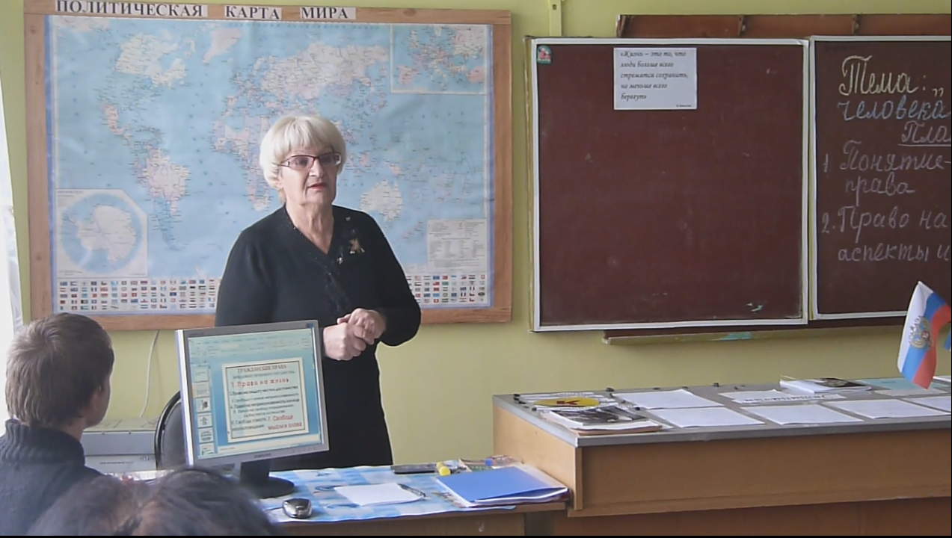

Slide 14

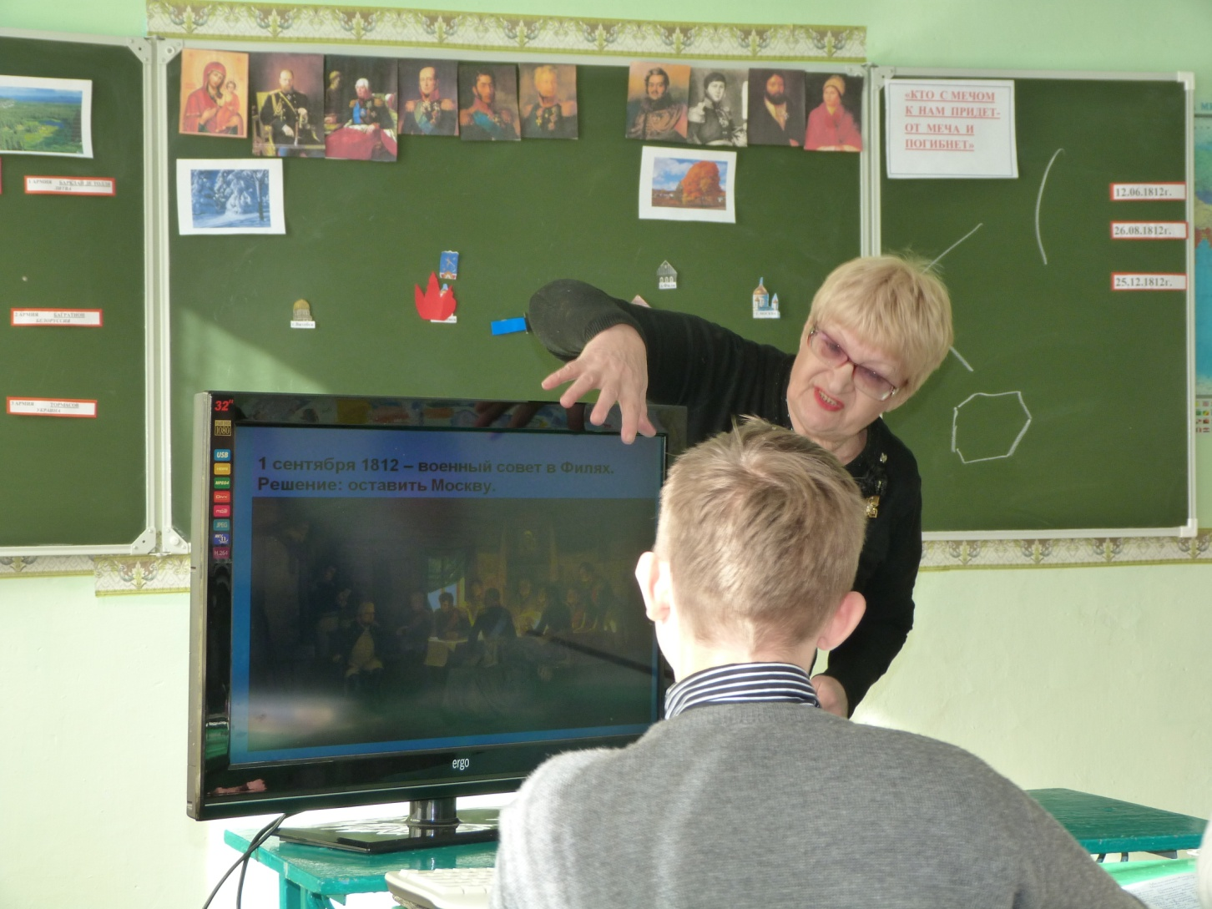
«Держа руку на пульсе»…

Slide 15

Вывод и мое убеждение
Компьютер – неотъемлемая часть современного образования

Slide 16


